Slide 1
소수 세 자리 수를 알아볼까요
4-2
수학 56~59쪽, 수학 익힘 42~43쪽
3. 소수의 덧셈과 뺄셈
3차시

Slide 2


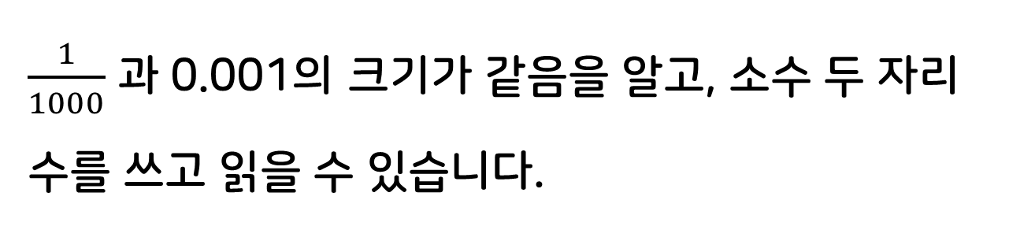
3단원
배울 내용 살펴보기
$\frac{1}{1000}$ ‌과 ‌0.001의 ‌크기가 ‌같음을‌ 알고, ‌소수 ‌두 ‌자리
‌수를 ‌쓰고 읽을 ‌수 ‌있습니다.
소수 ‌세 ‌자리 ‌수의‌ 자릿값을 ‌알 수 있습니다.‌
성취 기준
자릿값의 원리를 바탕으로 소수 세 자리 수를 이해하고 읽고 쓸 수 있다.

Slide 3

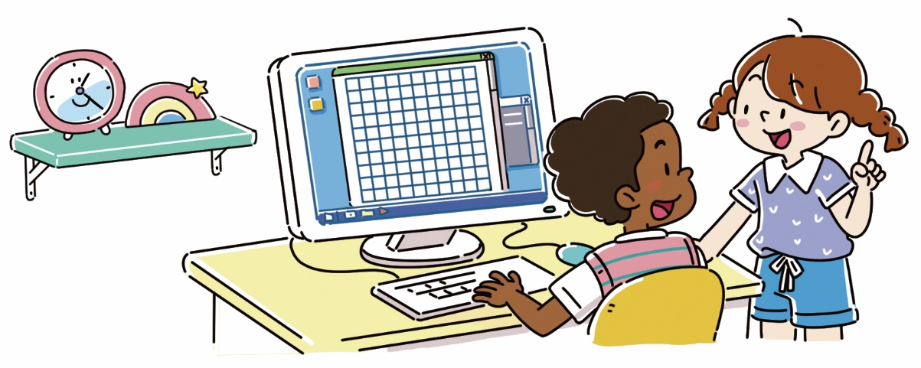
생각 열기
교과서 56쪽, 수학 익힘 42~43쪽
3단원
다음 그림의 상황에 대하여 이야기해 봅시다.
모눈종이가 똑같이 100칸 으로 나누어져 있네.
모눈종이를 똑같이 1000칸으로 나누면 한 칸의 크기는 얼마일까?
모눈종이 한 칸의 크기는 얼마인지 말해 보세요.

Slide 4
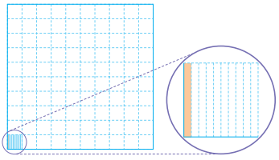
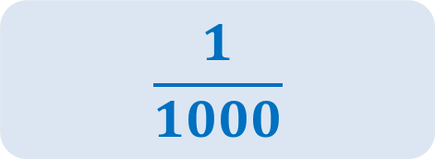
활동 1
교과서 56쪽, 수학 익힘 42~43쪽
3단원
모눈종이를 1000칸으로 똑같이 나누면 한 칸의 크기는 얼마인지 알아봅시다.
100칸으로 나눈 모눈종이의 각 칸을 똑같이 10칸으로 나누면 모두 몇 칸이 되나요?
1000칸
색칠한 부분은 모눈종이 전체의 얼마인지 분수로 나타내 보세요.
$$\frac{1}{1000}$$

Slide 5
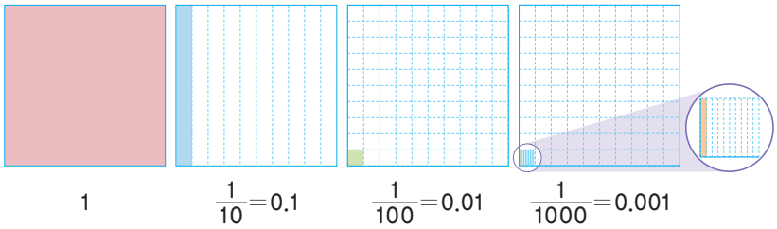
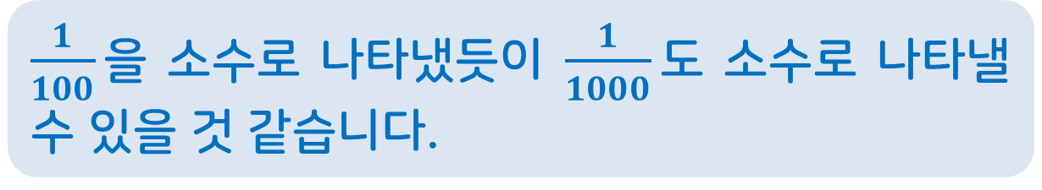
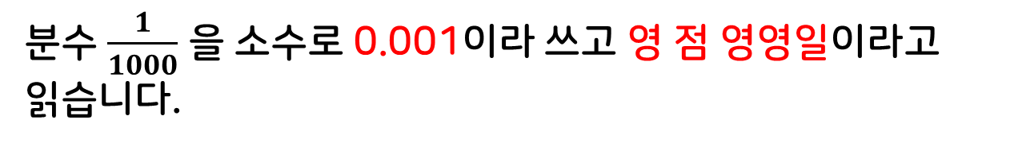
활동 1
교과서 56쪽, 수학 익힘 40~41쪽
3단원
색칠한 부분을 분수가 아닌 다른 방법으로 나타낼 수 있을까요?
$\frac{1}{100}을$ 소수로 나타냈듯이 $\frac{1}{1000}도$ 소수로 나타낼 수 있을 것 같습니다.
분수 $\frac{1}{1000}$ 을 소수로 0.001이라 쓰고 영 점 영영일이라고 읽습니다.

Slide 6
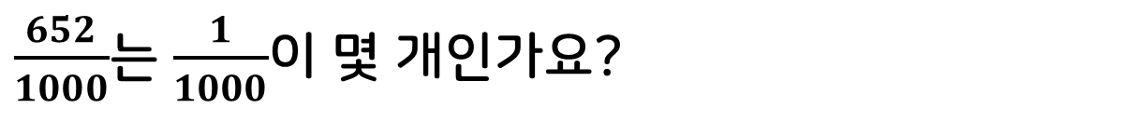
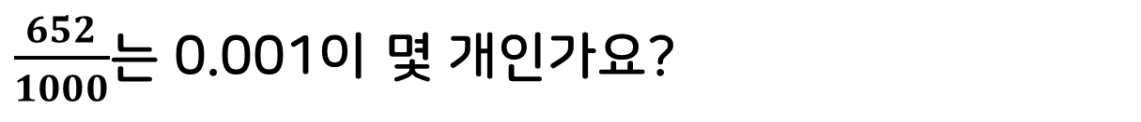
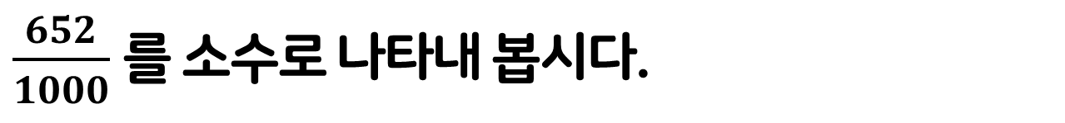
활동 2
교과서 57쪽, 수학 익힘 42~43쪽
3단원
$\frac{652}{1000}$ 를 소수로 나타내 봅시다.
$\frac{652}{1000}$는 $\frac{1}{1000}$이 몇 개인가요?
652개입니다.
$\frac{652}{1000}$는 0.001이 몇 개인가요?
652개입니다.

Slide 7
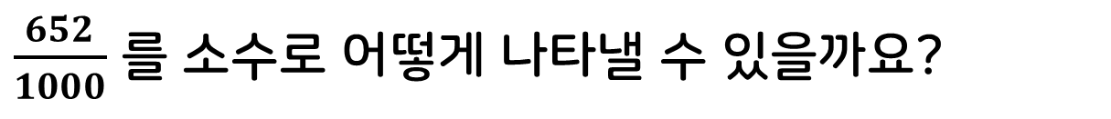
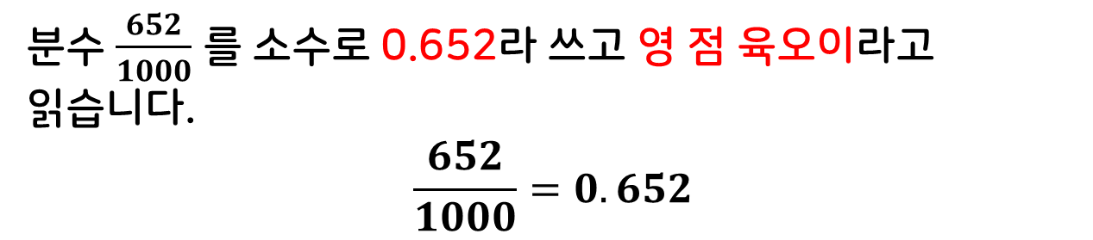
활동 2
교과서 57쪽, 수학 익힘 42~43쪽
3단원
$\frac{652}{1000}$ 를 소수로 어떻게 나타낼 수 있을까요?
0.652로 나타낼 수 있습니다.
분수 $\frac{652}{1000}$ 를 소수로 0.652라 쓰고 영 점 육오이라고 읽습니다.
$$\frac{652}{1000}=0.652$$

Slide 8
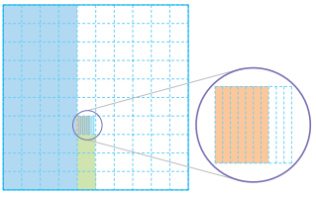
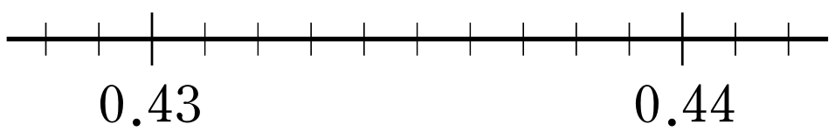
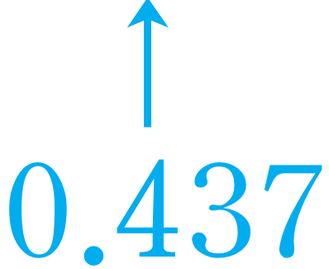
활동 3
교과서 57쪽, 수학 익힘 42~43쪽
3단원
전체 크기가 1인 모눈종이에서 색칠한 부분이 나타내는 수를 알아봅시다.
소수로 쓰고 읽어 보세요.
0.437
영 점 사삼칠
수직선에 나타내 보세요.

Slide 9
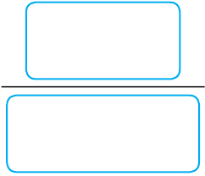
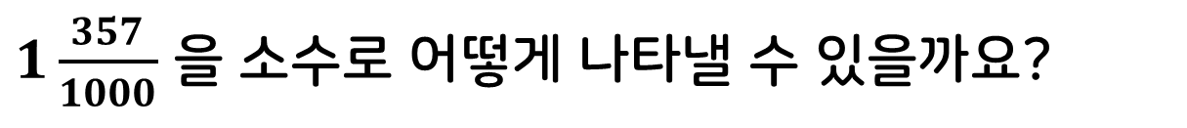
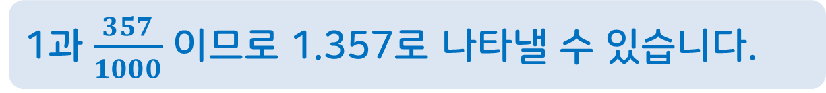
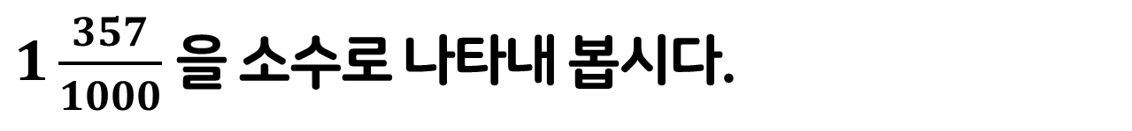
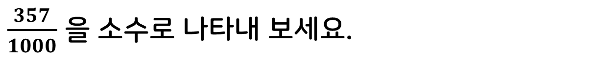
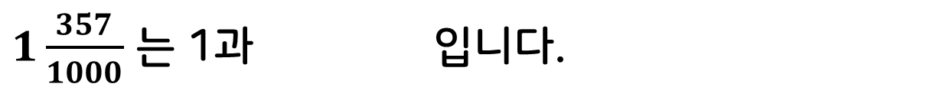
활동 4
교과서 58쪽, 수학 익힘 42~43쪽
3단원
$1\frac{357}{1000}$ 을 소수로 나타내 봅시다.
357
$1\frac{357}{1000}$ 는 1과 입니다.
1000
$\frac{357}{1000}$ 을 소수로 나타내 보세요.
0.357
$1\frac{357}{1000}$ 을 소수로 어떻게 나타낼 수 있을까요?
1과 $\frac{357}{1000}$ 이므로 1.357로 나타낼 수 있습니다.

Slide 10
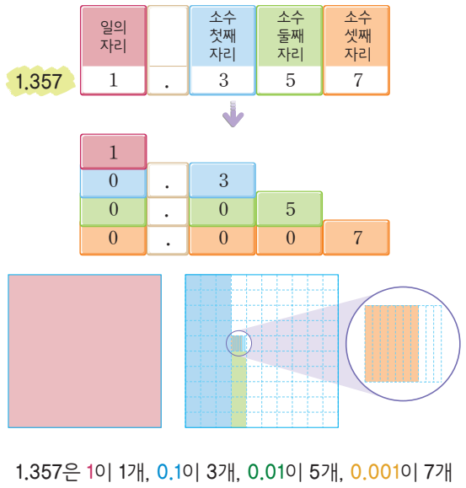
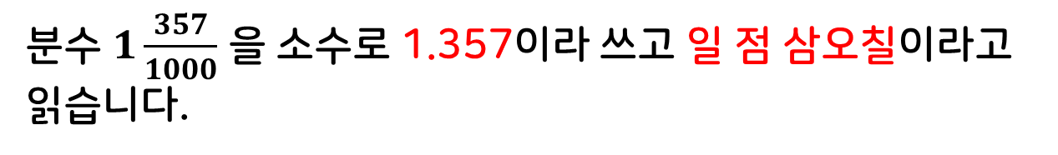
활동 4
교과서 58쪽, 수학 익힘 42~43쪽
3단원
분수 $1\frac{357}{1000}$ 을 소수로 1.357이라 쓰고 일 점 삼오칠이라고 읽습니다.

Slide 11

활동 5
교과서 59쪽, 수학 익힘 42~43쪽
3단원
7.628은 얼마만큼의 수인지 알아봅시다.
7은 일의 자리 숫자이고 을/를 나타냅니다.
7
6은 소수 첫째 자리 숫자이고 을/를 나타냅니다.
0.6
2는 소수 둘째 자리 숫자이고 을/를 나타냅니다.
0.02
8은 소수 셋째 자리 숫자이고 을/를 나타냅니다.
0.082

Slide 12

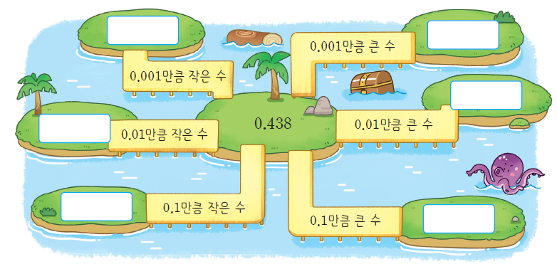
활동 6
교과서 59쪽, 수학 익힘 42~43쪽
3단원
안에 알맞은 수를 써넣어 봅시다.
0.437
0.439
0.448
0.428
0.338
0.538

Slide 13
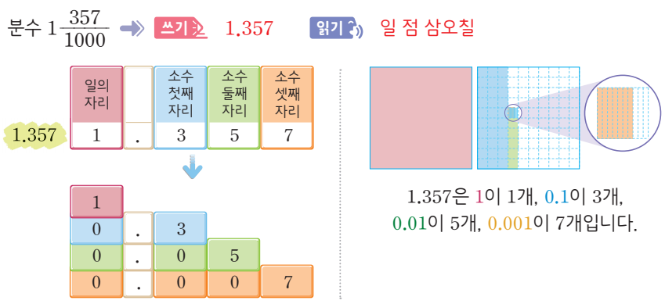
3단원
배운 내용 정리하기

Slide 14

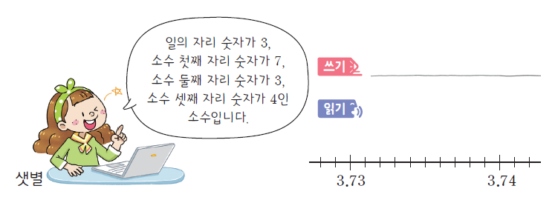
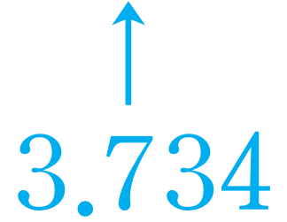
확인하기
교과서 59쪽, 수학 익힘 42~43쪽
3단원
3
샛별이가 설명하는 소수를 쓰고 읽은 뒤, 수직선에 나타내 보세요.
1
3.734
삼 점 칠삼사

Slide 15
3단원
다음 시간에 배울 내용
소수의 크기를 비교해 볼까요
교과서
60~61쪽
수학 익힘
44~45쪽

